Slide 1
Игра – викторина

Slide 2
1. Вопрос
Где разрешается переходить улицу?

Slide 3
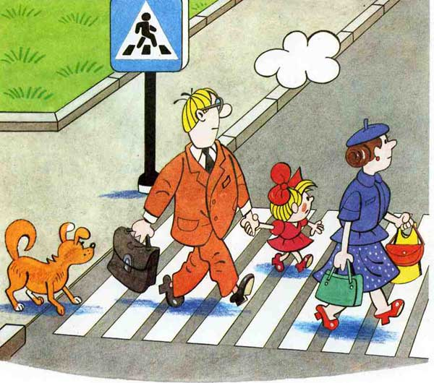
Это всем должно быть ясно!
Даже тем, кто ходит в ясли
Всем, кто в городе живет:
Переходы не рискованны
Только там, где нарисованы
Шашек белые квадраты
И на стрелке "Переход".

Slide 4
2. Вопрос
Какие пешеходные переходы Вы знаете?

Slide 5
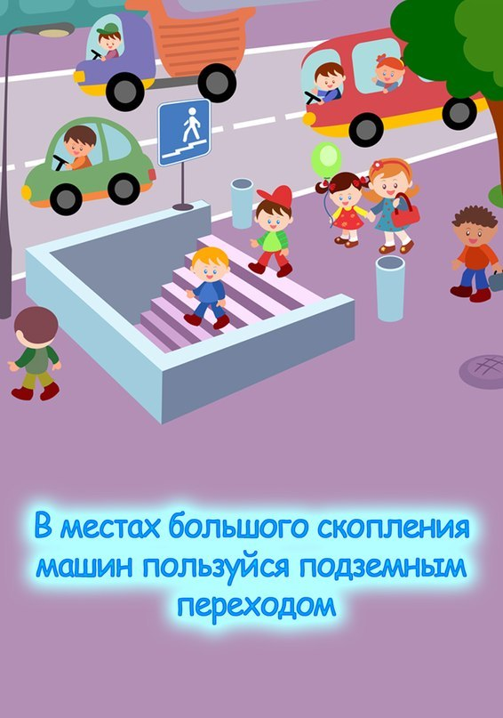
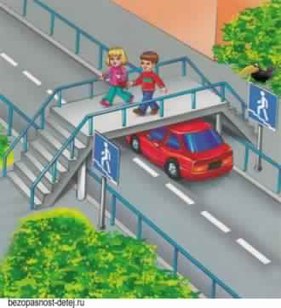

Slide 6
3. Вопрос
Что означает красный сигнал светофора для пешехода?

Slide 7
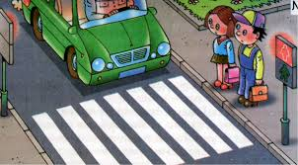

Slide 8
4. Вопрос
Что означает желтый сигнал светофора для пешехода?

Slide 9
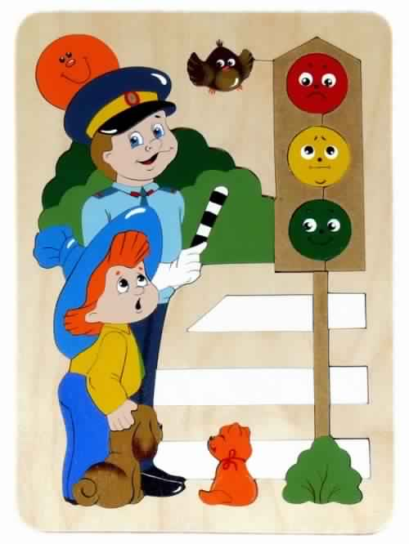

Slide 10
5. Вопрос
На какой сигнал светофора можно переходить улицу?

Slide 11
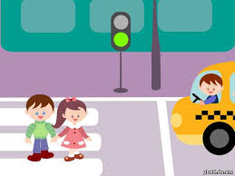

Slide 12
6. Вопрос
Какая часть улицы предназначена для пешеходов?

Slide 13
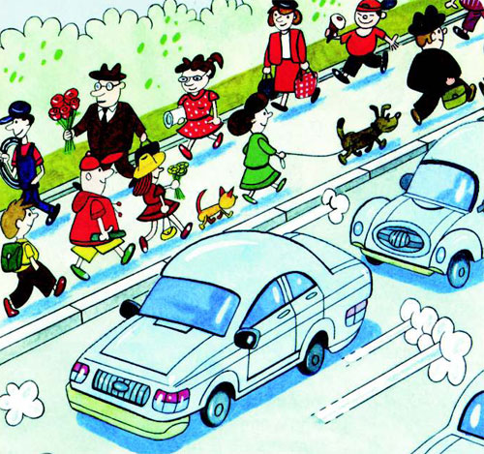

Slide 14
7. Вопрос
Где ожидают автобус пассажиры

Slide 15
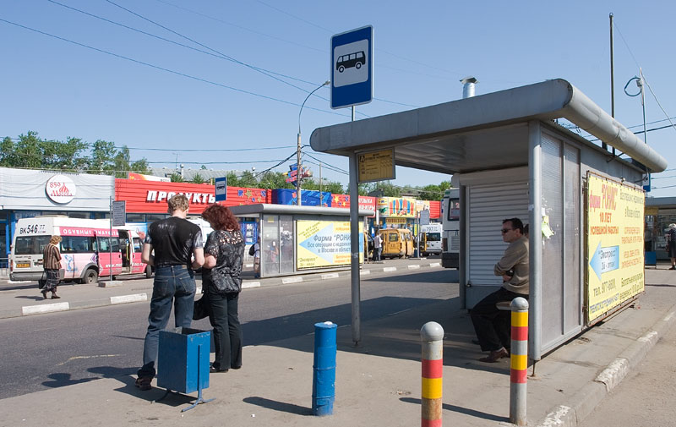
На автобусной остановке
На авто

Slide 16
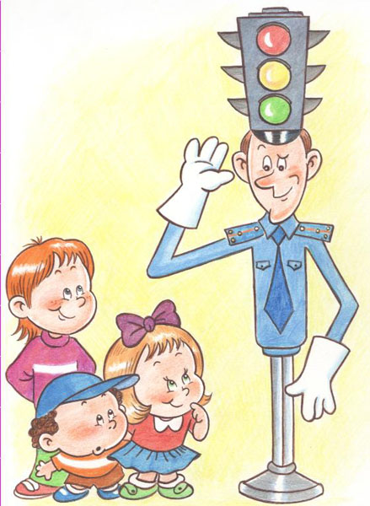
Молодцы!

